Slide 1

基于向量空间与同义扩展的本地搜索引擎系统
指 导 老 师： 陈 鄞
1103710321 吴 健

Slide 2



项目背景
项目背景
系统分析
核心模块
开发计划

Slide 3



项目目的
全文检索
项目背景
系统分析
核心模块
开发计划

Slide 4
需求分析
项目背景
搜索引擎
排序问题
系统分析
查询
相关性排序后的文档列表
核心模块
开发计划
查询与文档相关性大小
排序

Slide 5
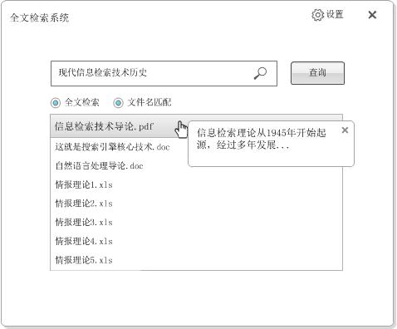
需求分析
项目背景
系统分析
核心模块
开发计划

Slide 6
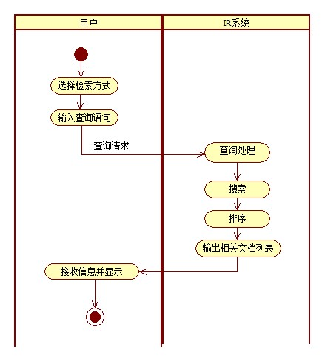
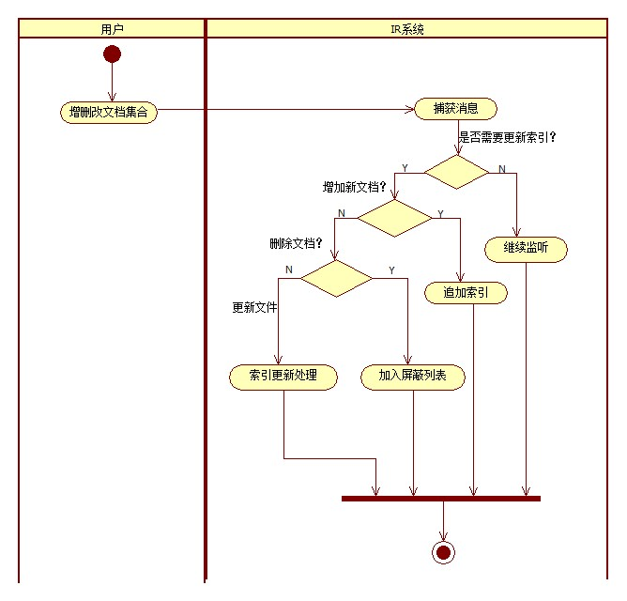
需求分析
项目背景
1、用户主动发起搜索任务
系统分析
2、用户变动文档集合内的文档
核心模块
实时性
开发计划

Slide 7
本地文件搜索引擎
人机交互界面
检索内核系统
文本处理子系统
信息标引及倒排子系统
检索排序子系统
查询处理子系统
文件系统监视子系统
开发内容
项目背景
系统分析
核心模块
开发计划

Slide 8
系统架构
项目背景
系统分析
核心模块
开发计划

Slide 9
系统流程
项目背景
1、系统初始化阶段
2、接收查询并搜索阶段
系统分析
核心模块
开发计划

Slide 10
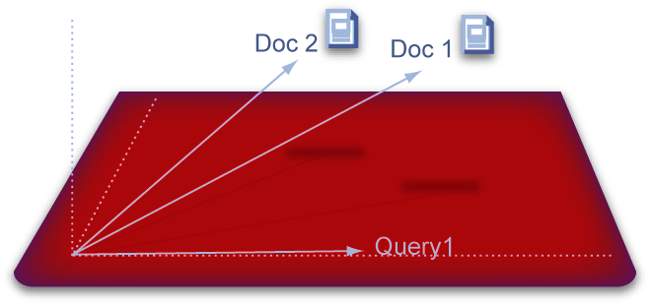
检索模型
向量空间模型
项目背景
系统分析
衡量相关性大小
核心模块
开发计划

Slide 11
词条/文档权重
项目背景
系统分析
本系统在标注单词对文档的贡献程度时，主要参考经典的 tf-idf 值。tf-idf 值是指词频_逆文档频率。
空间向量模型将文档d的向量描述成：
核心模块
开发计划

Slide 12
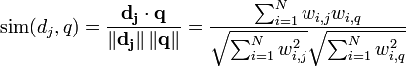
余弦相似度sim
项目背景
系统分析
文件d_{j} 和索引q之间的余弦相似度
核心模块
开发计划

Slide 13
查询扩展
同义扩展
项目背景
系统分析
同义词语义词典
电脑
核心模块
电脑
计算机
开发计划
微机

Slide 14
文本处理
文本处理
项目背景
系统分析
处理多种文件格式
核心模块
文本处理
兼容汉字多种编码和英文
开发计划
中文分词

Slide 15
倒排算法
项目背景
Hash去重法
Doc | t1 | t2 | t3 | t4 | …
1 | 0.32 | 0 | 0.45 | 0.21
2 | 0.11 | 0.43 | 0.1 | 0.19
…
系统分析
term | doc1 | doc2 | …
t1 | 0.32 | 0.11
t2 |  | 0.43
t3 | 0.45 | 0.1
t4 | 0.21 | 0.19
t5
t6
核心模块
开发计划

Slide 16
开发语言
环境配置
Windows 7
2GHz双核处理器4G内存
内存键值对数据库Redis2.8
Jdk6.ruby2.0
Java、ruby
本地文搜索引擎
开发环境和开发工具
项目背景
系统分析
核心模块
开发计划

Slide 17
进度安排
项目背景
系统分析
起始时间 | 完成时间 | 计划工作内容 | 备注
2013.07.20 | 2013.11.01 | 项目需求与可行性分析 | 3月
2013.11.01 | 2013.12.01 | 概要设计 | 1月
2013.12.01 | 2014.01.01 | 详细设计 | 1月
2014.01.01 | 2014.04.01 | 编码实现 | 3月
2014.04.01 | 2014.05.01 | 功能测试与代码重构 | 1月
2014.05.01 | 2014.06.01 | 撰写、修改论文，参加毕业答辩 | 1月
核心模块
开发计划

Slide 18
预期目标
项目背景
系统分析
功能目标
支持txt、lrc、pdf、doc、xls、ppt的全文检索
系统具有实时性
性能目标
平均查询返回时间在5s以内
召回率70%以上，准确率20%以上。
核心模块
开发计划

Slide 19
已具备条件
项目背景
系统分析
开发机器1台
Ruby开发环境
Java开发环境
Redis数据库环境
NLPIR开源中文分词
《同义词词林哈工大扩展版》
核心模块
开发计划

Slide 20
预见的困难
项目背景
系统分析
多文件格式的内容抽取技术
倒排文档建立、维护、更新算法
自然语言处理相关算法
核心模块
开发计划

Slide 21
恳请各位老师指证！
谢谢

